Slide 1
Отчет о проделанной работе ответственных по Дорожной безопасности , Пожарной безопасности, Антитеррористической безопасности
за 2023-2024 год

Slide 2
Безопасность – это состояние защищенности жизненно важных интересов личности, общества и государства от внутренних и внешних угроз. (ст 1 Закона РФ «О безопасности»)
Комплексная безопасность образовательного учреждения – это совокупность мер и мероприятий образовательного учреждения, осуществляемых во взаимодействии с органами местного самоуправления, правоохранительными структурами, другими вспомогательными службами и общественными организациями, обеспечения его безопасного функционирования, а также готовности сотрудников и воспитанников к рациональным действиям в чрезвычайных ситуациях.

Slide 3
Антитеррористическая безопасность в ДОУ
Терроризм – это одно из самых страшных преступлений против человечества. Террористы нагнетают страх в обществе и совершают насилие над ЛЮДЬМИ. Все террористы – преступники, они должны нести справедливое наказание. К сожалению, угроза терактов существует, и надо быть к ней готовым.

Slide 4
Работа с детьми
Беседы и занятия с детьми на темы: «Правила поведения при общении с незнакомыми людьми», «Можно ли разговаривать с незнакомыми людьми», «Один дома»,«Знаешь ли ты свой адрес, телефон и можешь ли объяснить, где живешь? », «Беседы с детьми на развитие навыков общения», «Опасные ситуации: контакты с незнакомыми людьми на улице».
Выставка рисунков по теме: «Мир без войны» «Кто такие террористы»
Проведение практических занятий по эвакуации.
Обсуждение возможных чрезвычайных ситуаций.

Slide 6
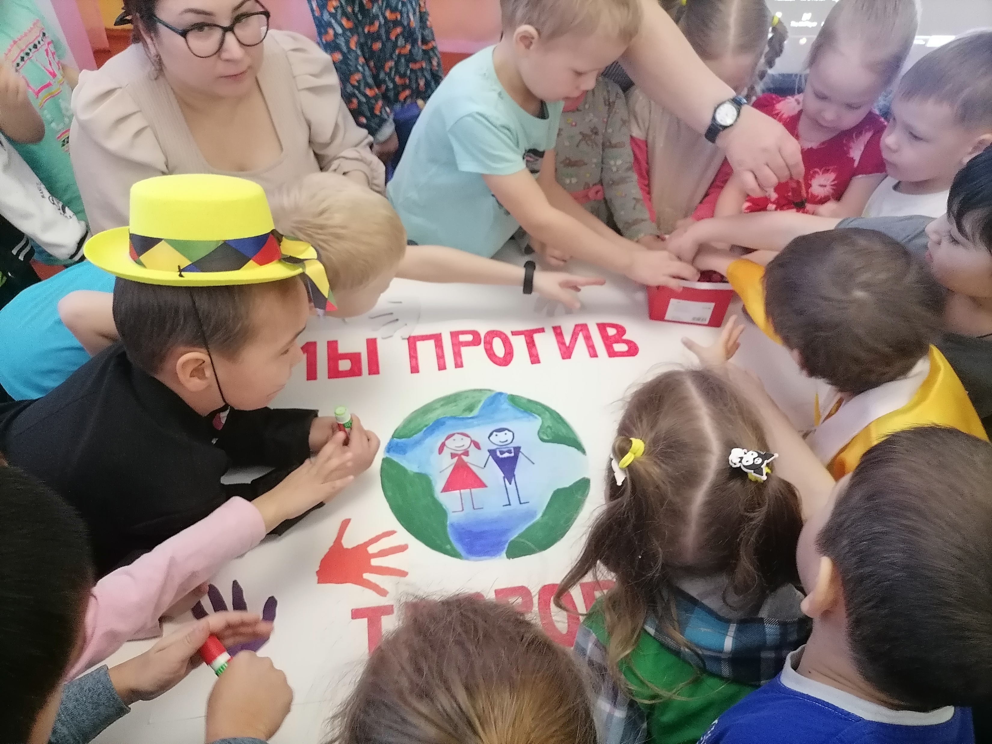
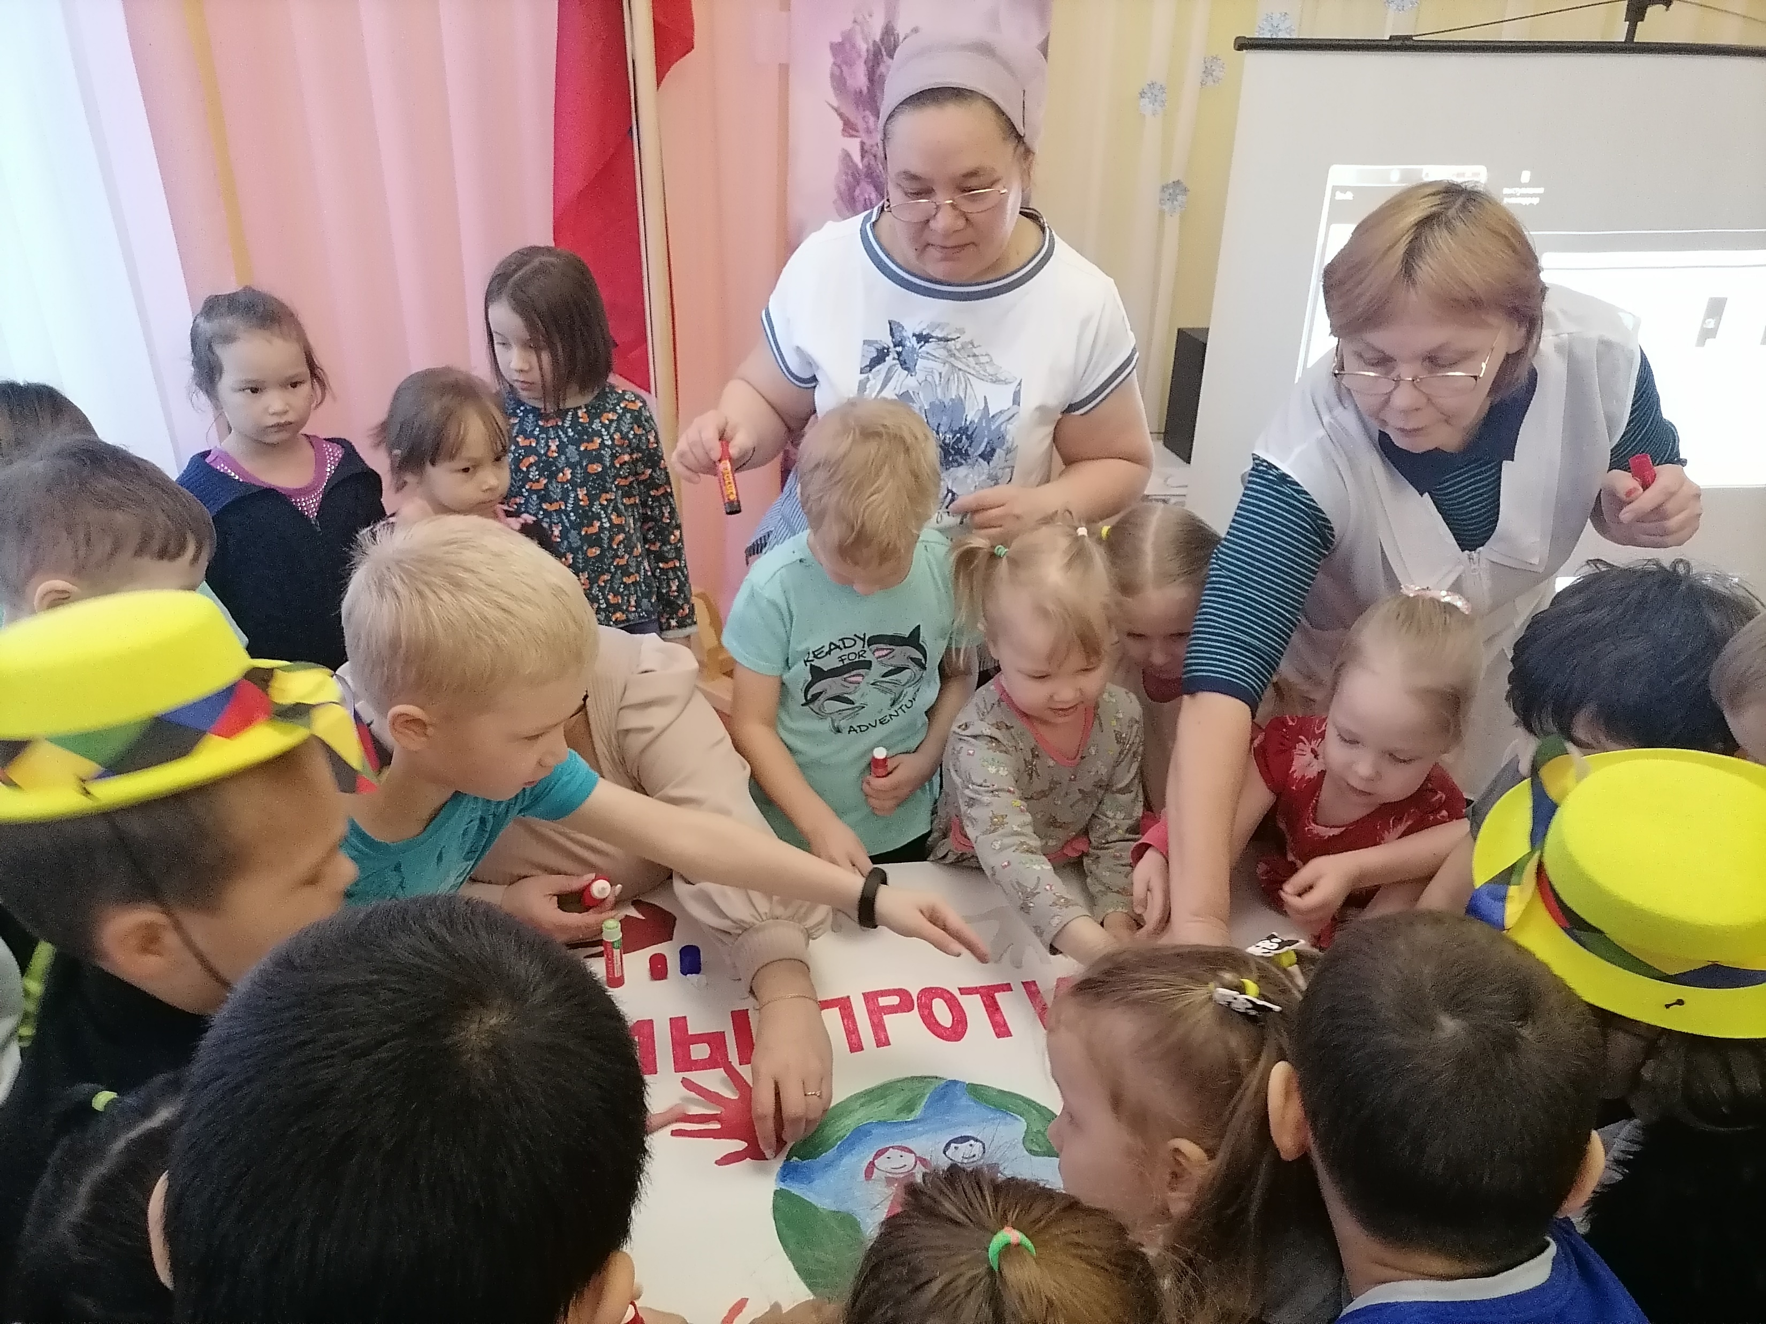

Slide 7
Пожарная безопасность в ДОУ

Slide 9
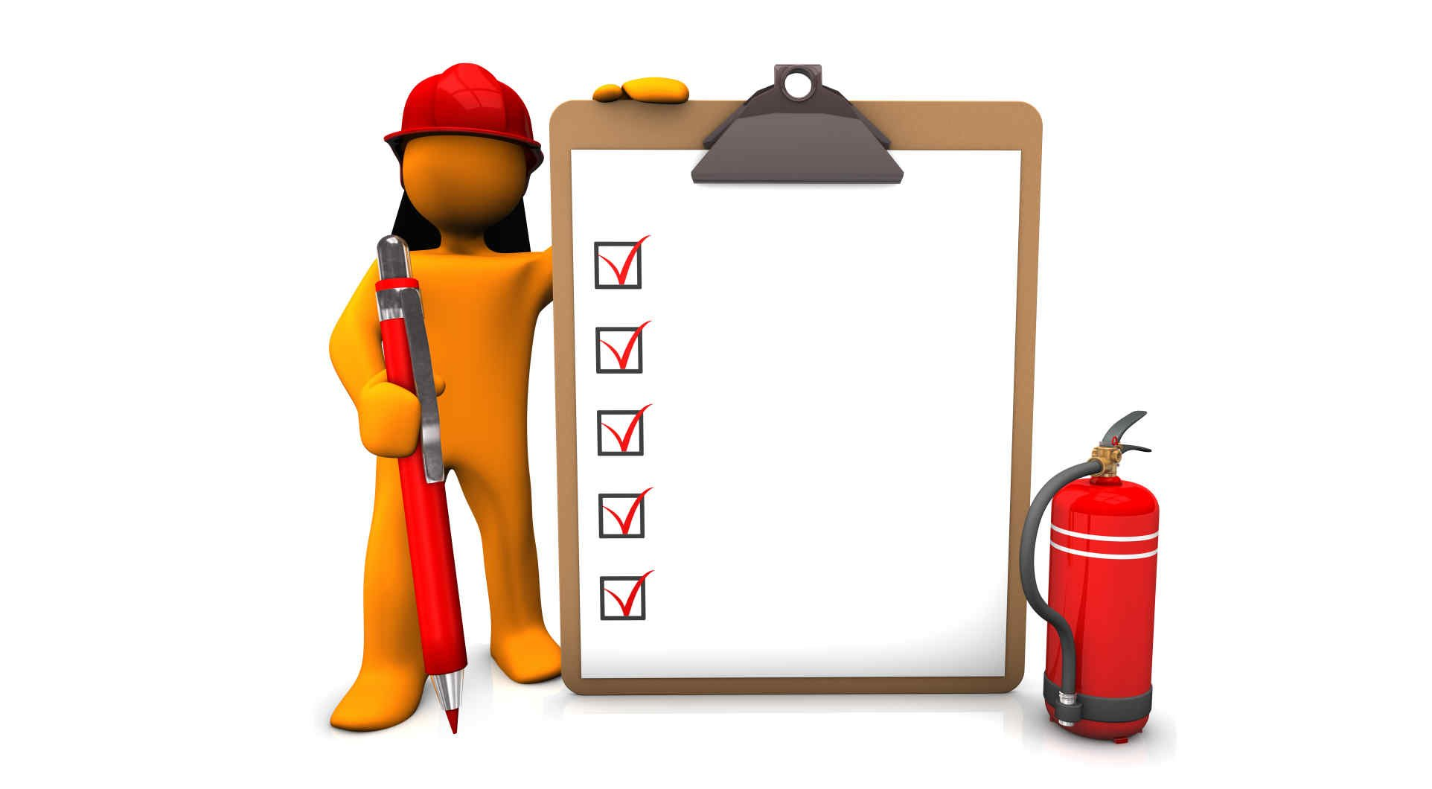
Работа с детьми
Уголок Пожарной безопасности,
Занятия Я пожарник ,
Экскурсии в пожарную часть,
Совместное творчество «Пожарная техника»
Работа с родителями

Slide 10
Дорожная Безопасность в ДОУ
Безопасность дорожного движения для детей — один из важнейших вопросов, которому уделяется особое внимание как со стороны родителей, так и воспитателей дошкольного учреждения. Статистика говорит о том, что часто аварийные ситуации на дороге возникают по вине невнимательности детей.

Slide 11
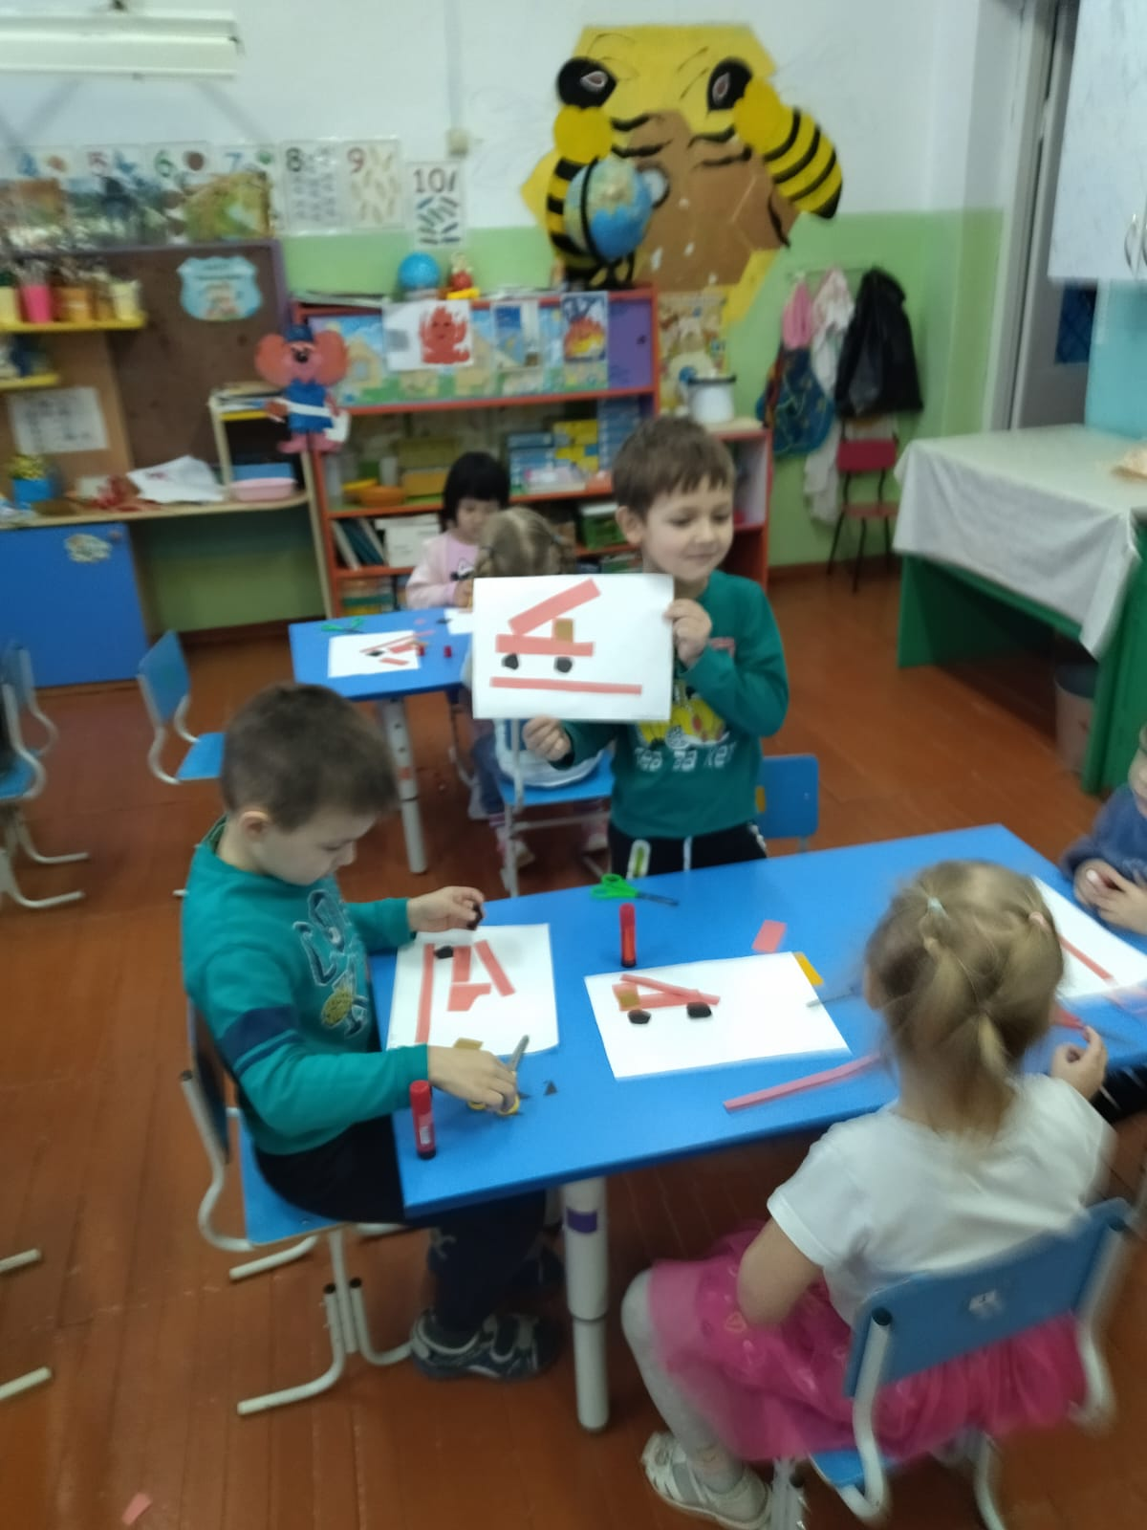
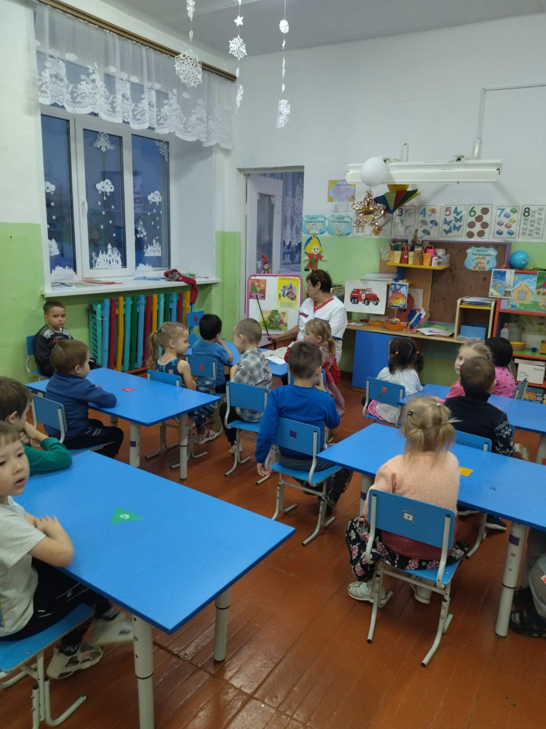
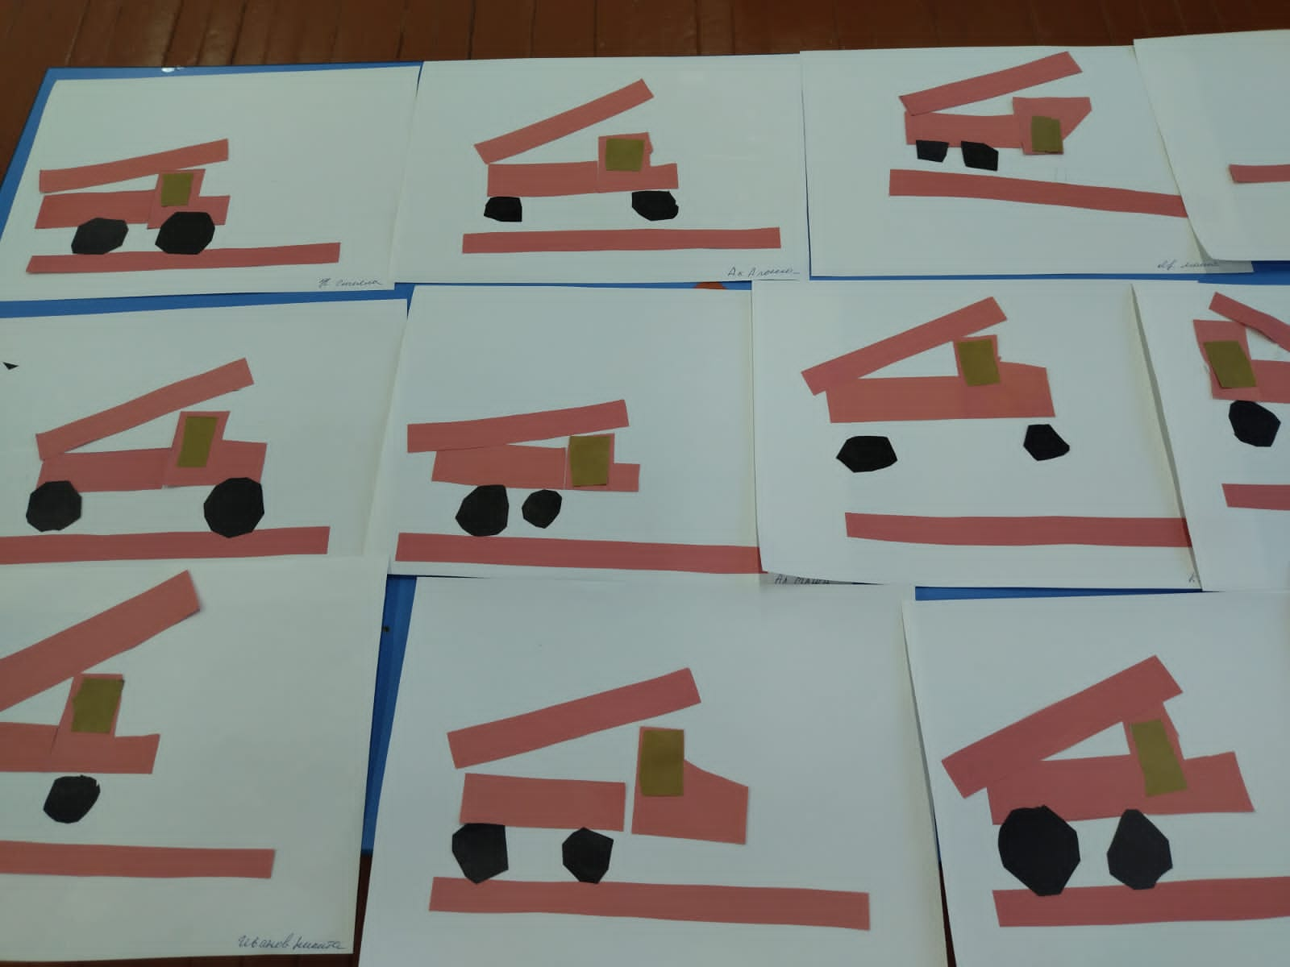

Slide 12
Работа с детьми
Основная часть работы по изучению правил дорожного движения проходит в старшей и подготовительной группе. Это самый подходящий возраст, когда у детей уже сформировалось представление о дороге, автомобилях и пешеходах.

Slide 13
Выходы за пределы детского сада .Экскурсии;
Развлечения по дорожной безопасности «Правила Дорожные ,каждому знать положено»
Повторения правило поведения на пешеходных переходах
Консультации, памятки , брошюры.
Разговор о важном с инспектором дорожной безопасности.

Slide 14
